Slide 1



Laboratório de Desenvolvimento de Aplicações Móveis e Distribuídas Desenvolvimento com Firebase
Prof. Hugo Bastos de Paula
PRAÇA DA LIBERDADE

Slide 2
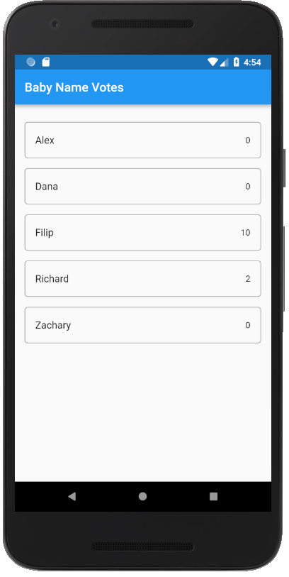
Firebase com Flutter
Baseado no codelab https://codelabs.developers.google.com/codelabs/flutter-firebase/
A proposta é desenvolver um aplicativo para votação de nomes de bebês.
Dependência: cloud_firestore: ^0.13.0+1 https://dart.dev/tools/pub/dependencies#caret-syntax

Slide 3
Passos
Criar projeto flutter no VS Code
Criar projeto no firebase.
Criar aplicação android no firebase.
Copiar google-services.json para android/app
Configurar o firestore

Slide 4
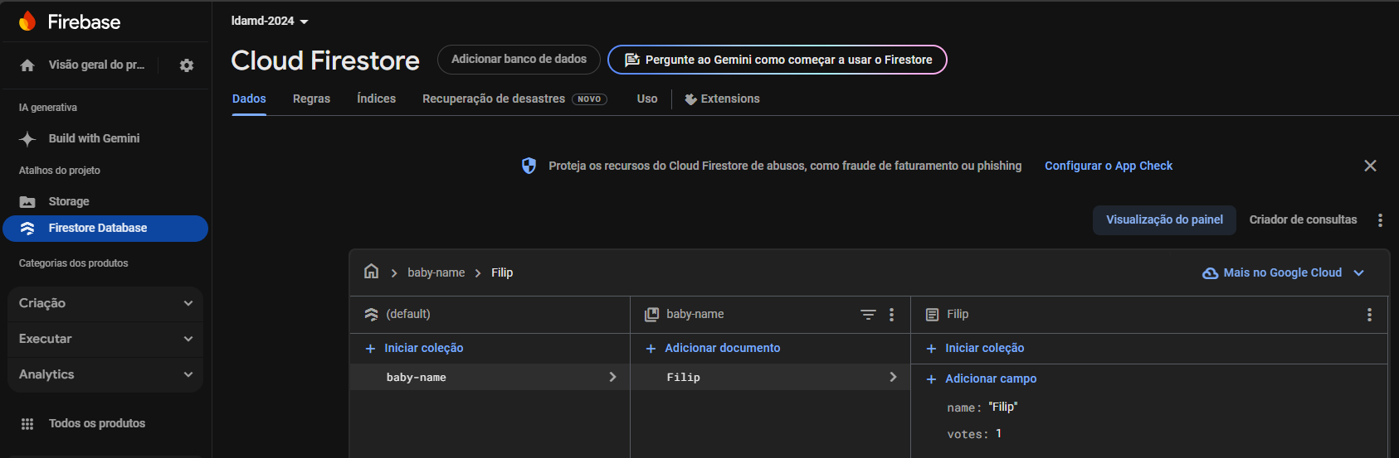
Configurar o firestore
No painel esquerdo do Console do Firebase, expanda Build e selecione Firestore Database.
Clique em Criar banco de dados.
Deixe o ID do banco de dados definido como (default).
Selecione um local para o banco de dados e clique em Próxima.

Slide 5
Adicione as dependências do firebase
Flutterfire
flutter pub add firebase_core
flutter pub add firebase_auth (opcional se for usar autenticação)
flutter pub add cloud_firestore
flutter pub add provider
Instalar o Flutterfire CLI:
dart pub global activate flutterfire_cli

Slide 6
Configurar a aplicação android (android/app)
Alterar applicationId no build.gradle
Ao final do build.gradle, adicionar:
dependencies {
implementation "org.jetbrains.kotlin:kotlin-stdlib-jdk7:$kotlin_version"
implementation(platform("com.google.firebase:firebase-bom:32.7.4"))
implementation("com.google.firebase:firebase-analytics")
}
apply plugin: 'com.google.gms.google-services’

Slide 7
No arquivo main.dart
import 'package:cloud_firestore/cloud_firestore.dart';

